Slide 1

Инвестиции в муниципалитеты
Виталий Дорошенко
Сентябрь 2024

Slide 2
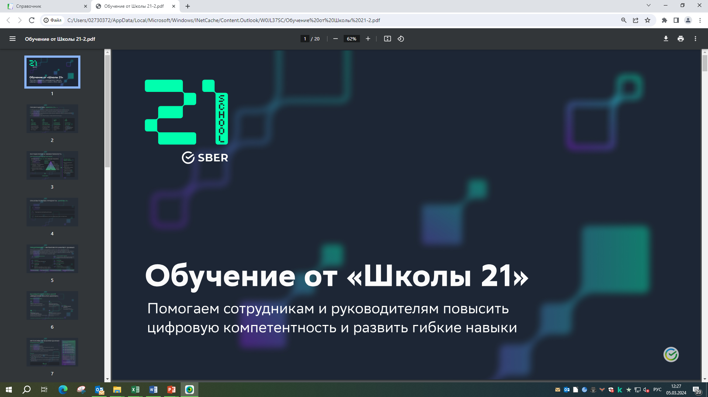
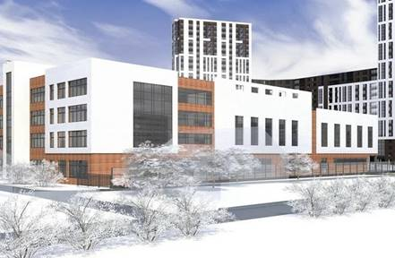
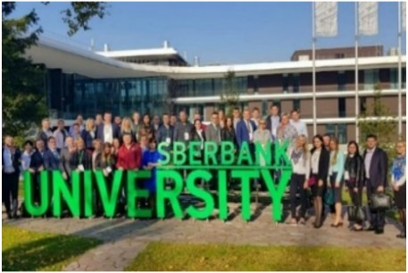
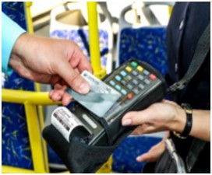
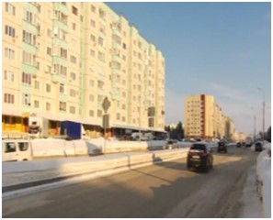
Образование: развитие человеческого потенциала
Сотрудничество Сбера с регионами УрФО
5
835
225
ХМАО-Югра – открытие: февраль 2023
Челябинск – открытие: август 2024
отборочных бассейнов
человек прошли
отборочный бассейн
человек зачислены на обучение
СУРГУТ
Финансирование открытия образовательных учреждений (ГЧП):
Государственное управление: цифровые решения в интересах населения регионов:
19 образовательных учреждений в Свердловской и Челябинской областях, ХМАО и ЯНАО
6 регионов: обучение команды Правительства в СберУниверситете
Безналичная оплата проезда
в общественном транспорте:
Комплексное развитие территорий и
комфортной городской среды:
8 850 бортов во всех регионах УрФО
90%: доля Сбера в проектах КРТ Югры:
строительство жилья и развитие социальной инфраструктуры (детские сады, школы, дороги)
2

Slide 3
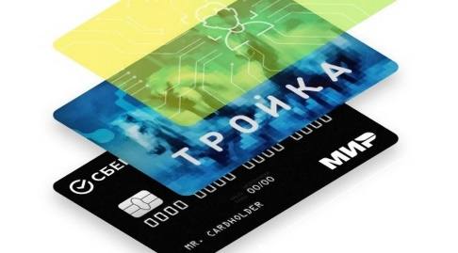
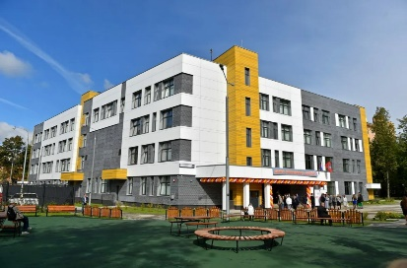
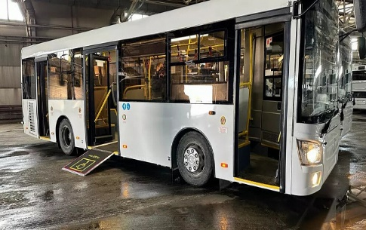

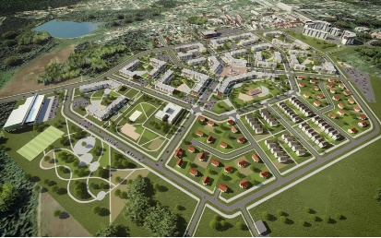

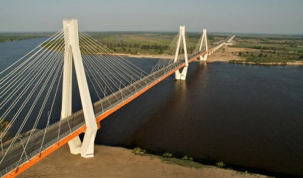
Реализованные проекты в ключевых отраслях
Новые возможности для развития территории региона в интересах населения
Сбер в Югре
Транспорт
Образование
Лизинг. Поставка 30 автобусов для перевозчика г. Сургут.
СберТройка в г. Сургут и г. Нижневартовск - 275 бортов.
В Сургуте построена автомобильная дорога по первому концессионному соглашению в УрФО.
Строительство школ. Введены в эксплуатацию 5 школ, построенных с применением ГЧП и профинансированные Сбером.
Уникальный проект по открытию
Школы 21 в Сургуте
Государственное управление
Разработка концепции устойчивого развития Югры
Проекты в работе
Комплексного развития территорий
«Карта школьника»
Межотраслевая программа развития ГЧП.
ИНТЦ «ЮНИТИ ПАРК»: реализация федерального проекта на территории Югры.
Модернизация транспортно-логистической сферы.
Проекты с применением технологий Искусственного интеллекта
Искусственный интеллект в туризме и здравоохранении
3

Slide 4
Объем бизнеса
Сбер в Югре
Филиальная сеть офисов
121 офис, из них 89% доступно для лиц с ограничениями здоровья, в т.ч. 69 офисов в сельской местности, из них 15 офисов в Сургуте
6 кассово-инкассаторских центров, один из них в Сургуте
Один из крупнейших работодателей
Штатная численность Сбера
Сеть постаматов и пунктов выдачи заказов
85 постаматов
48 пунктов выдачи заказов
1 424 Сбербанк
494компании группы Сбер
Устройства самообслуживания и безналичные решения
411 устройств самообслуживания, из них 99% доступно для лиц с нарушением зрения
593 точки платежных агентов (партнеры, которые предоставляют в своих торговых точках сервис по снятию наличных денежных средств с банковских карт
24,2 тыс. торгово-сервисных точек с сервисами безналичной оплаты
30,9 тыс. POS-терминалов для проведения безналичной оплаты
10 тыс. POS-терминалов для проведения безналичной оплаты по биометрии
Один из крупнейших налогоплательщиков
2,5
млрд ₽* в бюджет 2023
1,2
млрд ₽* в бюджет 6М24
*Объем налоговых выплат в бюджеты всех уровней
4

Slide 5


Объем бизнеса
Кредитование
Финансирование
застройщиков
Ипотека
Потребительское кредитование
Доля Сбера по объему финансируемых площадей на 01.08.2024
89
632
Объем финансирования:
2022: 52 млрд ₽
2023: 84 млрд ₽
22,6 тысячи семей улучшили свои жилищные условия за 2023 г.
Объем финансирования:
2022: 40 млрд ₽ 2023: 65 млрд ₽
%
тыс. кв.м.
Доля Сбера на рынке кредитования с эскроу 01.08.2024
Выдано 440 тысяч кредитов в 2023 г.
78
Рыночные доли
%
ХМАО
Выдачи жилищных кредитов на первичном рынке 01.01.2024г
ХМАО
Потребительское кредитование на
01.07.2024
Остаток текущей задолженности кредитного портфеля застройщиков
01.08.2024
62%
36%
44
млрд ₽
Выдачи жилищных кредитов
на вторичном рынке
01.01.2024
ХМАО
ХМАО
33%
63%
Объемы выданных средств по программам льготного кредитования:
ФЛ
ЮЛ
2023: 1,121 млрд ₽
2023: 5,671 млрд ₽
5

Slide 6

Объем бизнеса
Кредитование микро и малого бизнеса в Югре
Объем выданных кредитных средств за 2023г.
Инвестиционное кредитование
Банковские гарантии
16,5
Объем финансирования:
2022: 1,26 млрд ₽
2023: 1,6 млрд ₽
В 2023 году предприниматели в Югре получили в Сбербанке в 1,3 раза больше кредитов на инвестиционные цели, чем годом ранее
Сумма выданных банковских гарантий:
2022: 0,716 млрд ₽
2023: 1,8 млрд ₽
Выдано 1 378 банковских гарантий в 2023г.
млрд. ₽.
Доля Сбера на рынке малого и микро бизнеса
63,2
%
14,5%
Инвестиционное кредитование в кредитном портфеле целевых кредитов на 01.01.2024
Расчет кредитного потенциала за 5 минут:
без документов
без ввода финансовых данных
единовременный расчет лимитов на кредитные продукты малого и микро бизнеса
6

